Slide 1
UNIDAD DIDÁCTICA 1
Desarrollo del software
Qué escribes, en qué se convierte y quién lo traduce
Entornos de Desarrollo · 1.º DAW · 12 horas

Slide 2
Qué vamos a ver
RA1 — Identifica los elementos que intervienen en el desarrollo de software
1
Qué es el software
Y por qué no se parece a ninguna otra cosa que se fabrique
2
Código fuente y programa
La distinción que lo explica casi todo
3
Los traductores
Compilador, intérprete y la tercera vía
4
Tipos de lenguajes
Cuatro formas de clasificarlos, y todas a la vez
5
Las herramientas del proceso
Quién hace cada cosa
6
El ciclo de vida del software
De la idea al mantenimiento
UD1 · Desarrollo del software
1

Slide 3
LA PREGUNTA DE LA UNIDAD
¿Qué ocurre entre que escribes una línea de código y el ordenador hace algo?
Toda la unidad es la respuesta a esa pregunta. Y la respuesta no tiene magia por ninguna parte: son unos cuantos programas traduciendo, uno detrás de otro.

Slide 4
Qué es el software
Definición del estándar IEEE 729
Qué incluye
Cuatro rasgos que lo definen
Los programas
Los procedimientos y las reglas
La DOCUMENTACIÓN
Los datos asociados
Todo eso junto es el software
Es lógico, no físico: no se puede tocar
Se DESARROLLA, no se fabrica
No se estropea con el uso
Una copia es idéntica al original
UD1 · Desarrollo del software
2

Slide 5
EL SOFTWARE NO SE ESTROPEA
Un programa que lleva diez años funcionando y hoy falla no se ha desgastado. Es que hoy le ha llegado algo que nunca le había llegado.
El fallo estaba ahí desde el primer día, esperando. Por eso la calidad del software se decide antes de escribirlo, y no revisándolo cada cierto tiempo como se hace con un coche.

Slide 6
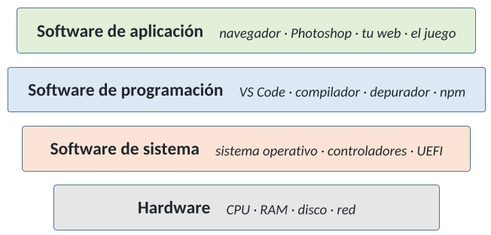
Los tipos de software
Cada capa se apoya en la de debajo.
Tú vas a trabajar en las dos de arriba.
UD1 · Desarrollo del software
3

Slide 7
Programa, aplicación y suite
Programa
Aplicación
Instrucciones con UNA finalidad concreta
Puede no tener ni ventana
Ejemplo: el comando ping
Ejemplo: el servicio que imprime
UNO o VARIOS programas juntos
Le permite al usuario hacer una tarea completa
Ejemplo: Photoshop, Moodle, WhatsApp
Si se venden varias juntas: una suite (Office)
UD1 · Desarrollo del software
4

Slide 8
A medida o estándar
Las dos formas de conseguir el software que necesita una empresa
 | A medida | Estándar («enlatado»)
Se hace | Para un solo cliente | Para cualquier cliente
Se adapta | El programa al cliente | El cliente al programa
Precio | Alto: lo paga uno solo | Bajo: se reparte entre muchos
Errores | Más: lo ha probado poca gente | Menos: lo han probado miles
Ejemplo | La gestión de una clínica concreta | Moodle, Office, un ERP
UD1 · Desarrollo del software
5

Slide 9
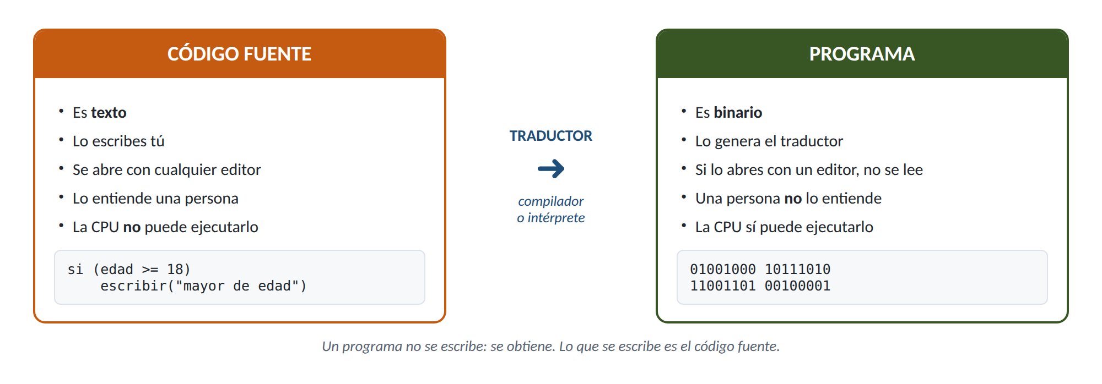
Código fuente y programa: no son lo mismo
UD1 · Desarrollo del software
6

Slide 10
LA FRASE QUE HAY QUE APRENDERSE
Un programa no se escribe: se obtiene. Lo que se escribe es el código fuente.
Y entre una cosa y la otra siempre hay alguien traduciendo. Saber quién traduce, cuándo y a qué es de lo que va el resto de la unidad.

Slide 11
Los tres ficheros
Con nombres que se confunden constantemente
 | Código fuente | Código objeto | Ejecutable
Qué es | Lo que escribes tú | Traducido, pero incompleto | Traducido y completo
¿Se lee? | Sí, es texto | No, es binario | No, es binario
Extensión | .c .java .py | .o .obj .class | .exe · sin extensión
¿Arranca? | No | NO | Sí
Le falta | — | Las bibliotecas | Nada
UD1 · Desarrollo del software
7

Slide 12
POR QUÉ EL CÓDIGO OBJETO NO ARRANCA
Tú escribes «escribir en pantalla», pero tú no has escrito esa función. Está en una biblioteca que hizo otra persona hace años.
El traductor deja un hueco donde dice «aquí va esa función, ya la rellenará alguien». Ese alguien es el ENLAZADOR, y hasta que no pasa, el fichero está lleno de agujeros y no puede ejecutarse.

Slide 13
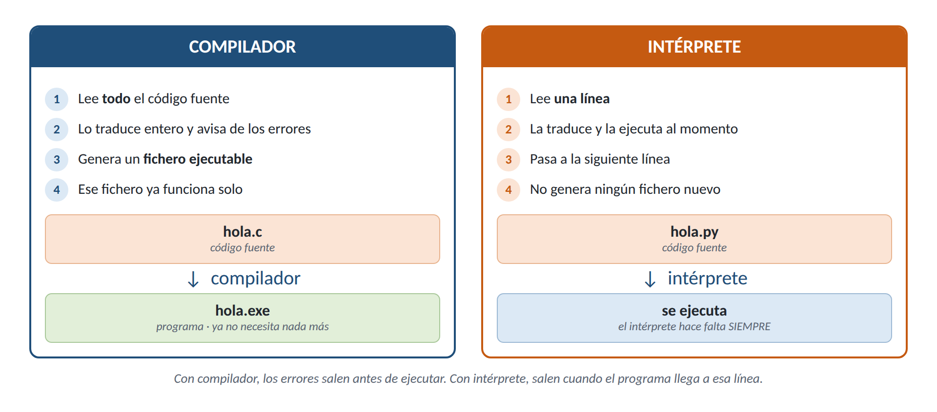
Compilador o intérprete
UD1 · Desarrollo del software
8

Slide 14
Ventajas e inconvenientes
 | Compilador | Intérprete
Velocidad al ejecutar | Rápida: ya está traducido | Lenta: traduce mientras ejecuta
Cuándo ves los errores | Antes de ejecutar, todos juntos | Al llegar a esa línea
Probar un cambio | Hay que volver a compilar | Inmediato
Repartir el programa | Se entrega el ejecutable | Hay que entregar el código fuente
¿Funciona en otro sistema? | No: hay que recompilar | Sí, si allí está el intérprete
UD1 · Desarrollo del software
9

Slide 15
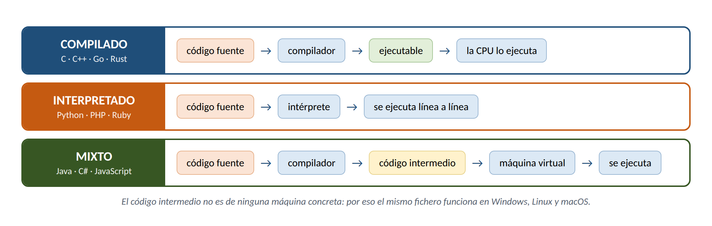
Las tres vías
UD1 · Desarrollo del software
10

Slide 16
LA VÍA MIXTA: POR QUÉ EXISTE
Java quería una cosa: escribir el programa una vez y que funcionara en cualquier sistema.
La solución fue no traducir hasta el final. Se traduce a un código intermedio que no es de ninguna máquina concreta, y luego cada sistema tiene su propia máquina virtual que lo termina de traducir. Lo portable no es tu código: es la máquina virtual, que alguien tuvo que escribir para cada sistema.

Slide 17
P1.1
Clasificar cinco lenguajes
Para C, Python, Java, JavaScript y C#: ¿compilado, interpretado o mixto?
Para cada uno: ¿qué hace falta tener instalado en el ordenador de quien lo ejecuta?
Si le pasas tu programa a un cliente, ¿le estás dando también tu código fuente?
Busca un caso en el que eso último sea un problema para la empresa.
Entrega: Tabla de cinco filas con las tres respuestas, y un párrafo con el caso encontrado.

Slide 18
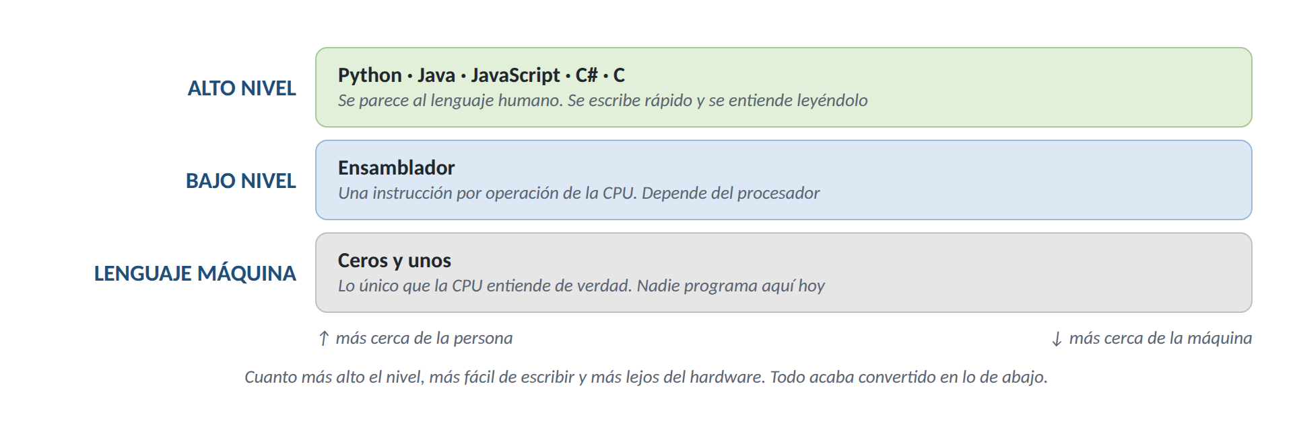
Niveles de lenguaje
UD1 · Desarrollo del software
12

Slide 19
UN DETALLE QUE SORPRENDE
Windows y Linux corren sobre el mismo procesador. El código máquina es exactamente el mismo.
Entonces, ¿por qué un .exe no funciona en Linux? Porque cambia el ENVOLTORIO del fichero y cambia a quién le pide las cosas el programa. La CPU no es el problema.

Slide 20
Las cuatro formas de clasificar un lenguaje
Son independientes: un lenguaje se clasifica en las cuatro a la vez
Criterio | Categorías | Ejemplo: Python es…
Nivel | Máquina · bajo · alto nivel | De alto nivel
Traducción | Compilado · interpretado · mixto | Interpretado
Propósito | General · específico | De propósito general
Paradigma | Imperativo · OO · funcional · declarativo · lógico | Multiparadigma
UD1 · Desarrollo del software
13

Slide 21
Los paradigmas, en una línea cada uno
Un paradigma es una forma de organizar la solución, no una herramienta
1
Imperativo
Le dices al ordenador CÓMO hacerlo, paso a paso
2
Estructurado
Imperativo, pero con bucles y condicionales en vez de saltos
3
Orientado a objetos
El programa son objetos que se mandan mensajes. Java, C#, Python
4
Declarativo
Le dices QUÉ quieres, no cómo obtenerlo. SQL
5
Funcional
Declarativo a base de funciones matemáticas. Haskell, Rust
6
Lógico
Declarativo a base de reglas y relaciones. Prolog
UD1 · Desarrollo del software
14

Slide 22
CASI NINGÚN LENGUAJE ES PURO
Python es imperativo, estructurado, orientado a objetos y tiene cosas funcionales. Los cuatro a la vez.
A eso se le llama multiparadigma, y hoy es lo normal. Los lenguajes puros —Prolog, Haskell— son la excepción y se usan en ámbitos muy concretos.

Slide 23
Las herramientas del proceso
Cada una hace una sola cosa. Un IDE las junta todas
1
Editor
Donde escribes el código fuente
2
Compilador o intérprete
Traduce
3
Enlazador
Junta tu código con las bibliotecas y rellena los huecos
4
Depurador
Detiene el programa y te deja mirar dentro
5
Gestor de dependencias
Descarga las bibliotecas de otros que vas a usar
6
Control de versiones
Guarda el histórico de cambios. Lo vemos en la UD4
UD1 · Desarrollo del software
15

Slide 24
El ciclo de vida del software
Las siete fases, de la idea a la jubilación del programa
1
Análisis de requisitos
Qué tiene que hacer. Con el cliente, no sin él
2
Diseño
Cómo se va a construir. Aquí entran los diagramas de las UD5 y UD6
3
Codificación
Escribir el código. Es la fase más corta
4
Pruebas
Comprobar que hace lo que debe. UD3
5
Documentación
Atraviesa todas las fases, no va al final. UD4
6
Explotación
Ponerlo en marcha para los usuarios reales
7
Mantenimiento
Corregir, adaptar y mejorar. Dura años
UD1 · Desarrollo del software
16

Slide 25
Dónde se va el dinero de verdad
Reparto habitual del coste total de un programa a lo largo de su vida
~20 %
~80 %
×10
análisis, diseño, codificación y pruebas
mantenimiento
lo que cuesta arreglar un error si se detecta tarde
Por eso este módulo insiste tanto en documentar, probar y dejar el código legible: no es purismo, es lo que decide el coste de los diez años siguientes.
UD1 · Desarrollo del software
17

Slide 26
Modelos de ciclo de vida
Formas distintas de recorrer esas siete fases
Modelo | Cómo funciona | Cuándo conviene
Cascada | Una fase detrás de otra, sin volver atrás | Requisitos muy claros y estables
Prototipos | Se hace una maqueta y se enseña al cliente | El cliente no sabe qué quiere
Incremental | Se entrega por trozos que funcionan | Se necesita algo pronto
En espiral | Ciclos repetidos, analizando riesgos | Proyectos grandes y arriesgados
Ágil / Scrum | Entregas cada 2-4 semanas, con el cliente dentro | Casi todo el desarrollo web actual
UD1 · Desarrollo del software
18

Slide 27
POR QUÉ CASCADA SIGUE EN LOS TEMARIOS
Porque es el modelo del que todos los demás son una corrección.
Su problema es que da por supuesto que el cliente sabe desde el principio exactamente lo que quiere y no va a cambiar de opinión. Eso no pasa nunca. Todos los modelos posteriores son formas distintas de aceptar que el cliente va a cambiar de opinión.

Slide 28
P1.2
Las siete fases de un encargo real
Un bar quiere una aplicación para gestionar las comandas de las mesas.
Escribe qué se haría en cada una de las siete fases, con ejemplos concretos de ESTE encargo.
Di qué modelo de ciclo de vida elegirías y justifícalo en cinco líneas.
Señala en qué fase crees que aparecerán los problemas, y por qué.
Entrega: Documento de dos páginas. Se valora la concreción: «se harían pruebas» no vale; «se probaría qué pasa si dos camareros tocan la misma mesa a la vez» sí.

Slide 29
Lo que hay que llevarse
El software se desarrolla, no se fabrica, y no se estropea
Código fuente es texto; programa es binario. No son lo mismo
Un programa no se escribe: se obtiene traduciendo
Compilador: traduce todo antes. Intérprete: línea a línea
La vía mixta traduce a un código intermedio y usa una máquina virtual
Al código objeto le faltan las bibliotecas: por eso no arranca
Un lenguaje se clasifica por nivel, traducción, propósito y paradigma
El mantenimiento se lleva el 80 % del coste total
UD1 · Desarrollo del software

